Slide 1

Flanki the Game
Autorzy: Mikołaj Samek, Michał Skrzyczek, Filip Sikora, gr 4

Slide 2
Opis projektu
Nasz projekt opierał się na stworzeniu gry, która jest phisics-based. Postawiliśmy na adaptację studenckiej gry plenerowej - Flanki. Założenie jest dość proste – podczas swojej tury rzucasz zgniecioną puszką w pustą puszkę na środku mapy i przy sukcesywnym strąceniu jej pijesz swój napój dopóki przeciwnik nie podbiegnie podnieść puszki i wróci. Wygrywa ten, kto pierwszy opróżni pasek napoju.

Slide 3
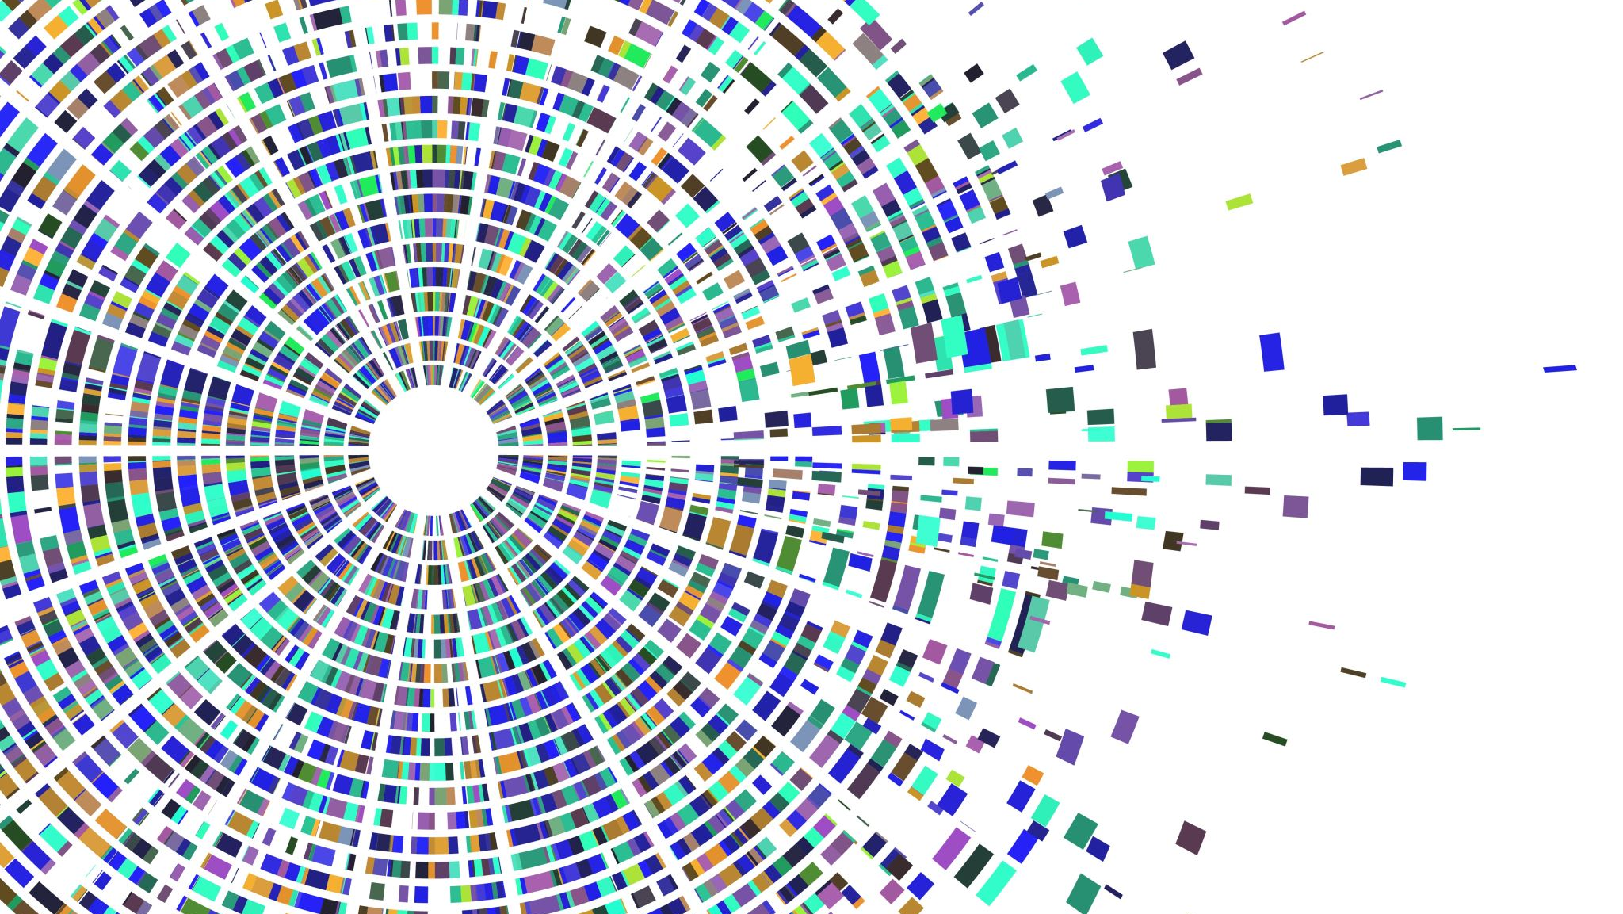
Fragmenty kodu

Slide 4
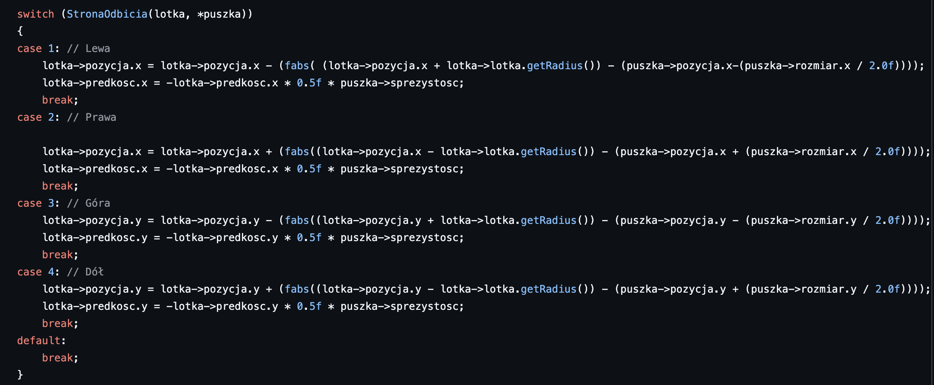
Fizyka odbić

Slide 5
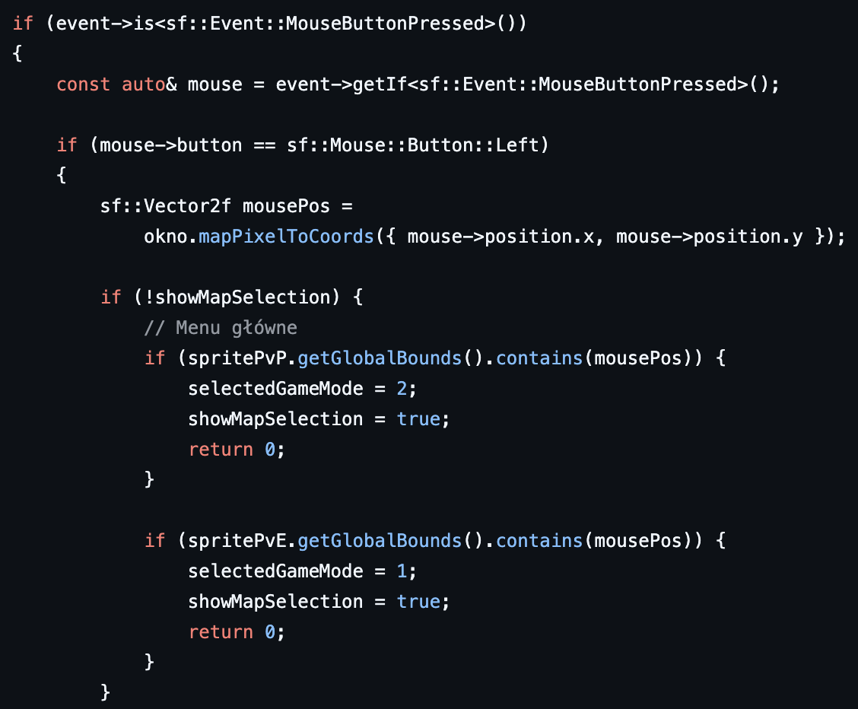
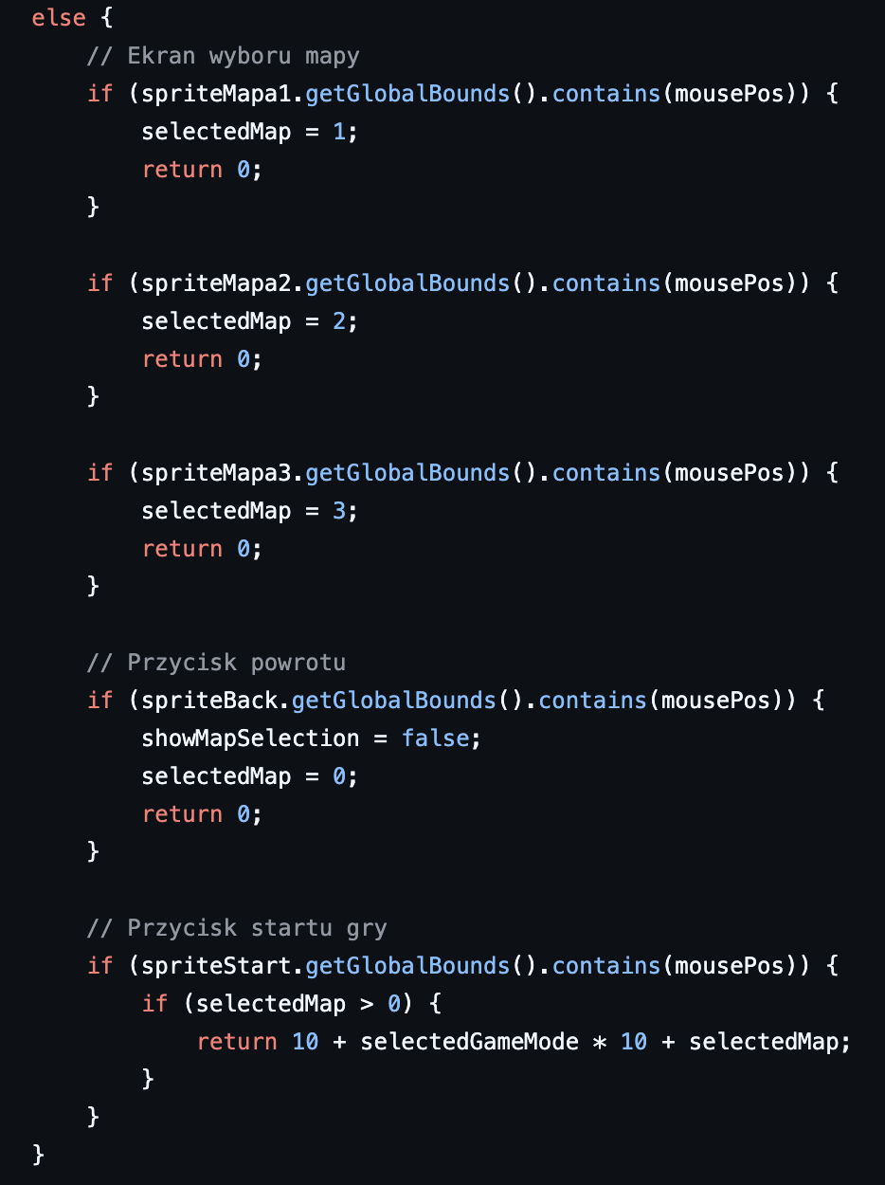
Logika wyboru w menu

Slide 6
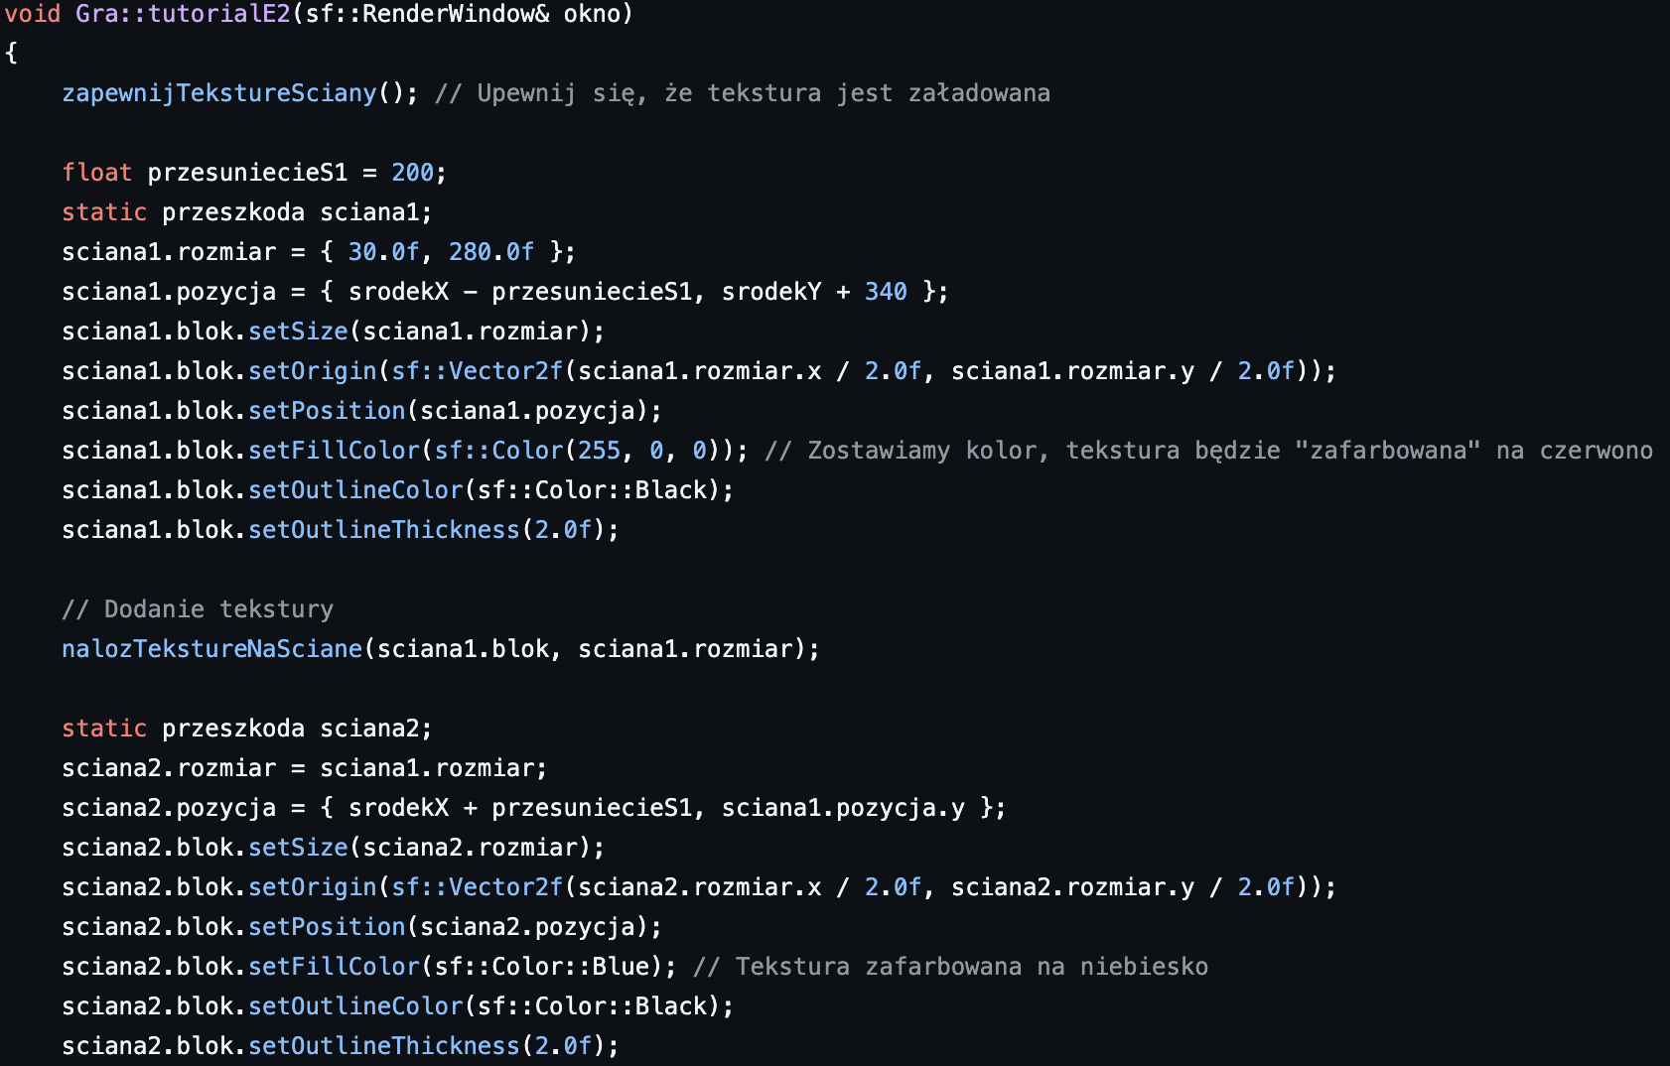
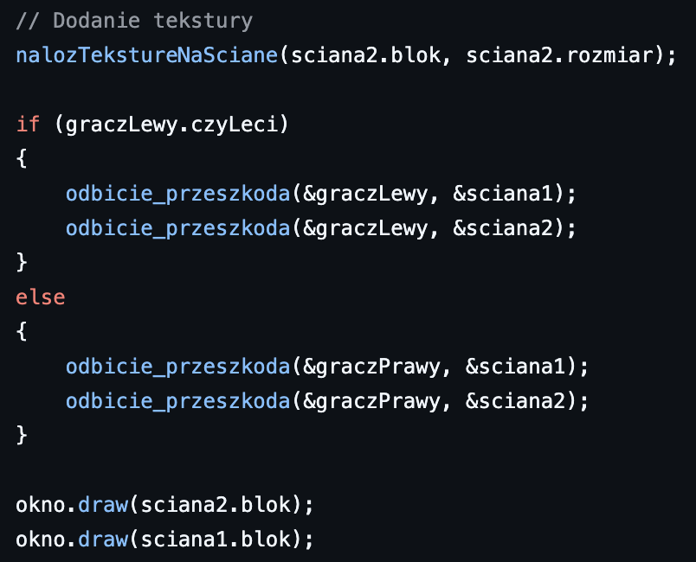
Tworzenie poziomu

Slide 7
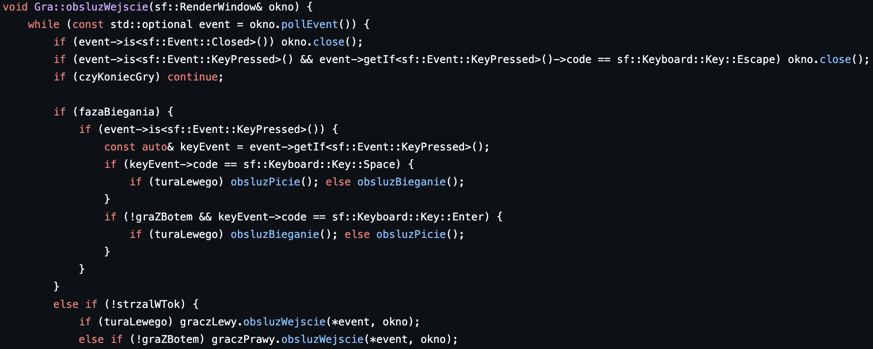
Przypisanie klawiszy podczas gry

Slide 8
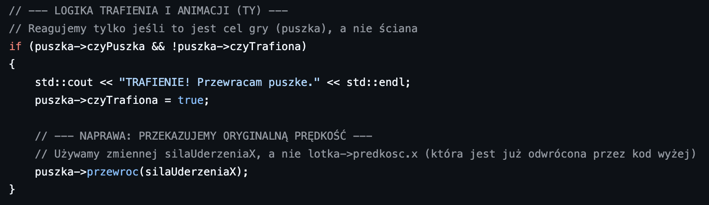
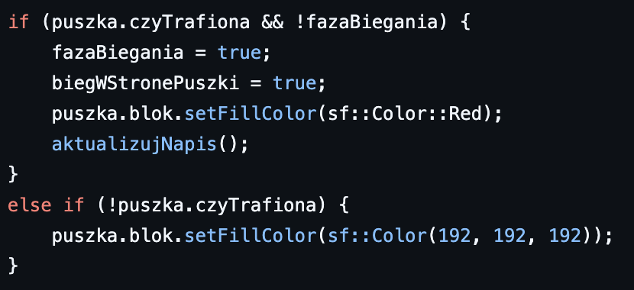
Trafianie w puszke

Slide 9
Podzial obowiazków
Mikołaj – Interfejs
Michał – Przebieg gry
Filip – Fizyka

Slide 10
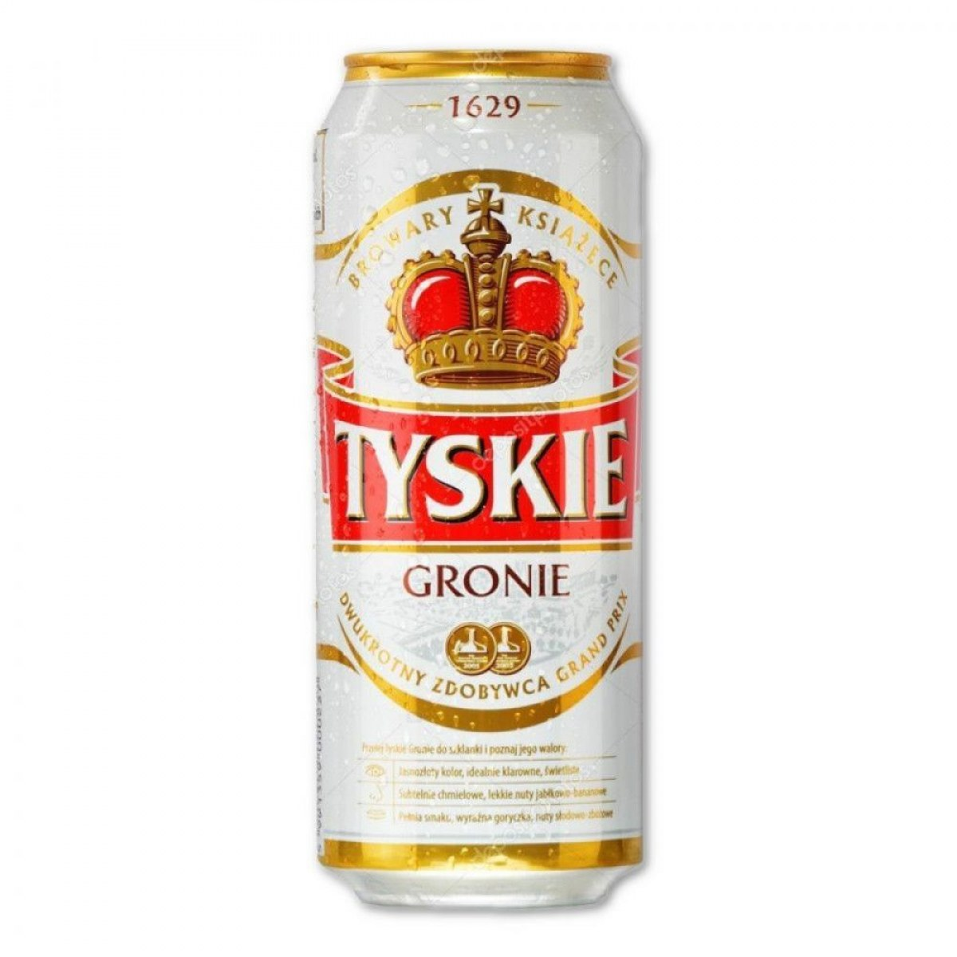
Dziekujemy za uwage
~team Flanki

